Slide 1
Урок окружающего мира по программе А. А. Плешакова «Мир вокруг нас». 2 класс. – М.: Просвещение.
Тема: Московский Кремль.
Презентацию составила учитель начальных классов
МБОУ СОШ № 1 с. Аскино Артамонова В.Ш. 2016 год.

Slide 2
Окружающий мир

Slide 3
Москва – столица нашей Родины.

Slide 4
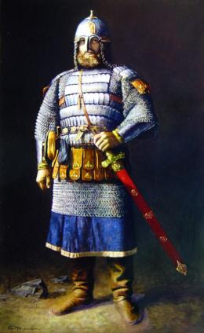
Основатель Москвы – князь Юрий Долгорукий
Ему в центре города установлен памятник

Slide 5
Герб Москвы
На гербе Москвы изображён всадник с копьём, поражающий змея. Это святой Георгий Победоносец

Slide 6
Московский Университет

Slide 7
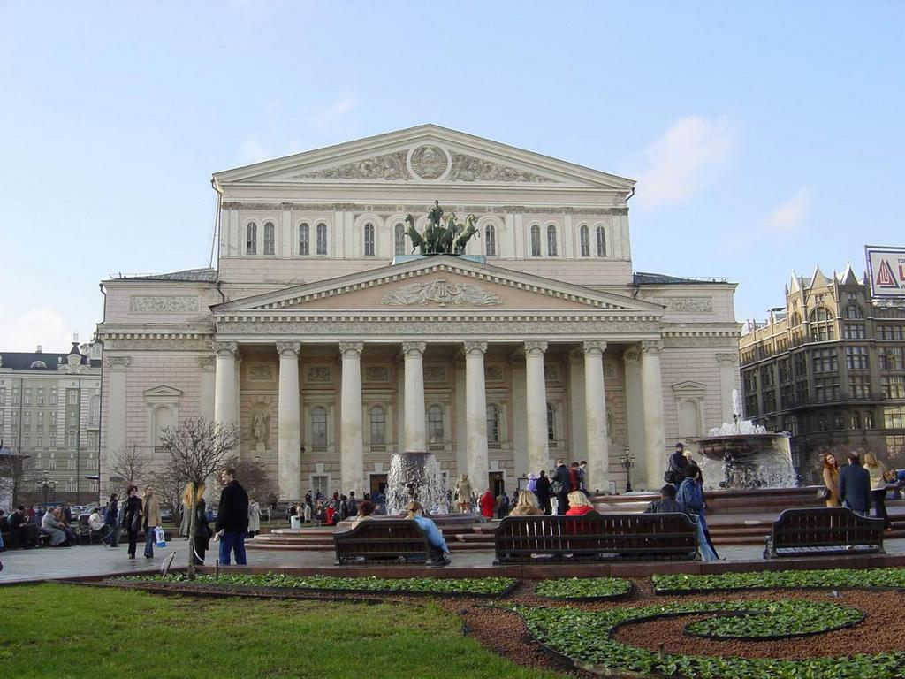
Большой театр

Slide 8
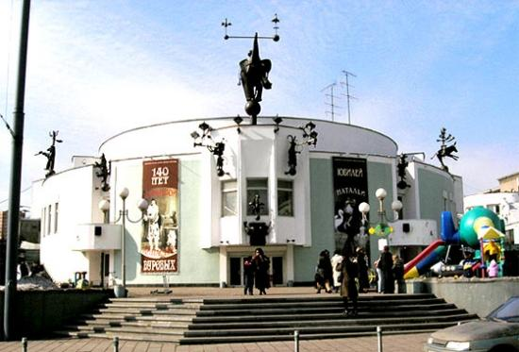

Slide 9
Красная площадь

Slide 10
Красная площадь

Slide 11
Московский Кремль

Slide 12
Из истории Кремля

Slide 13
Деревянный Кремль

Slide 14
Московский Кремль при Дмитрии Донском.
Художник А. Васнецов.

Slide 15
Московский Кремль при Иване III.
Художник А. Васнецов

Slide 16
Московский Кремль

Slide 17
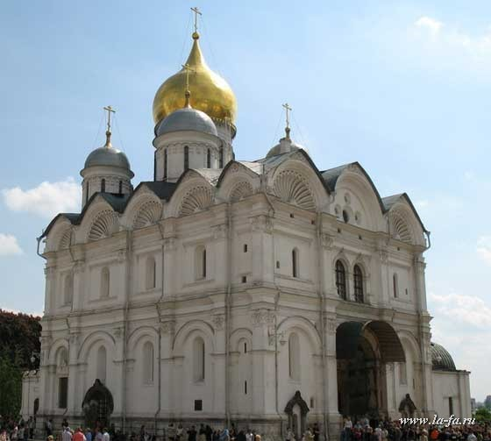
Архангельский собор
Успенский собор

Slide 18
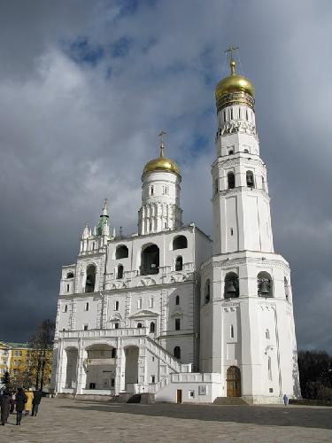
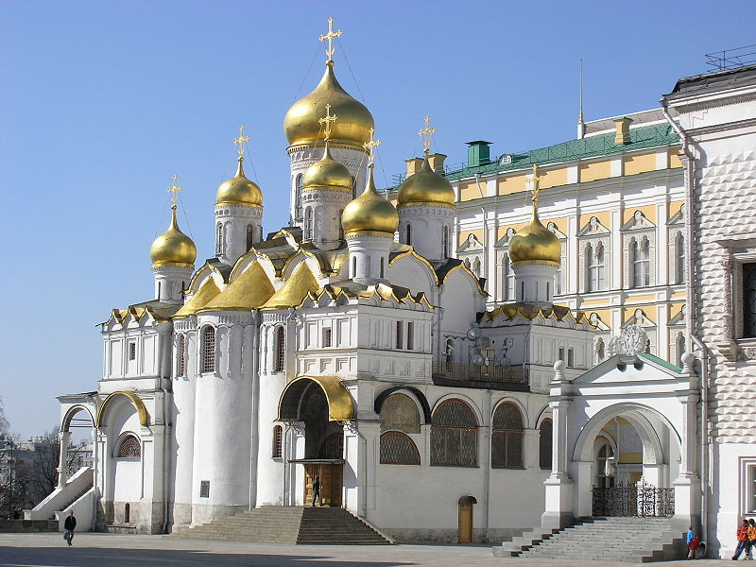
Благовещенский собор
Колокольня
Ивана Великого

Slide 19
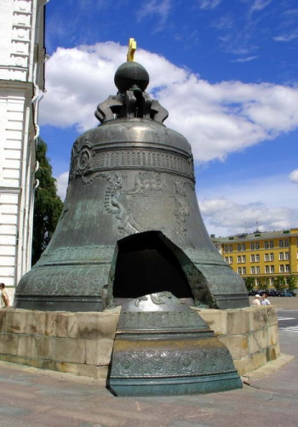
Царь – колокол
Царь – пушка

Slide 20
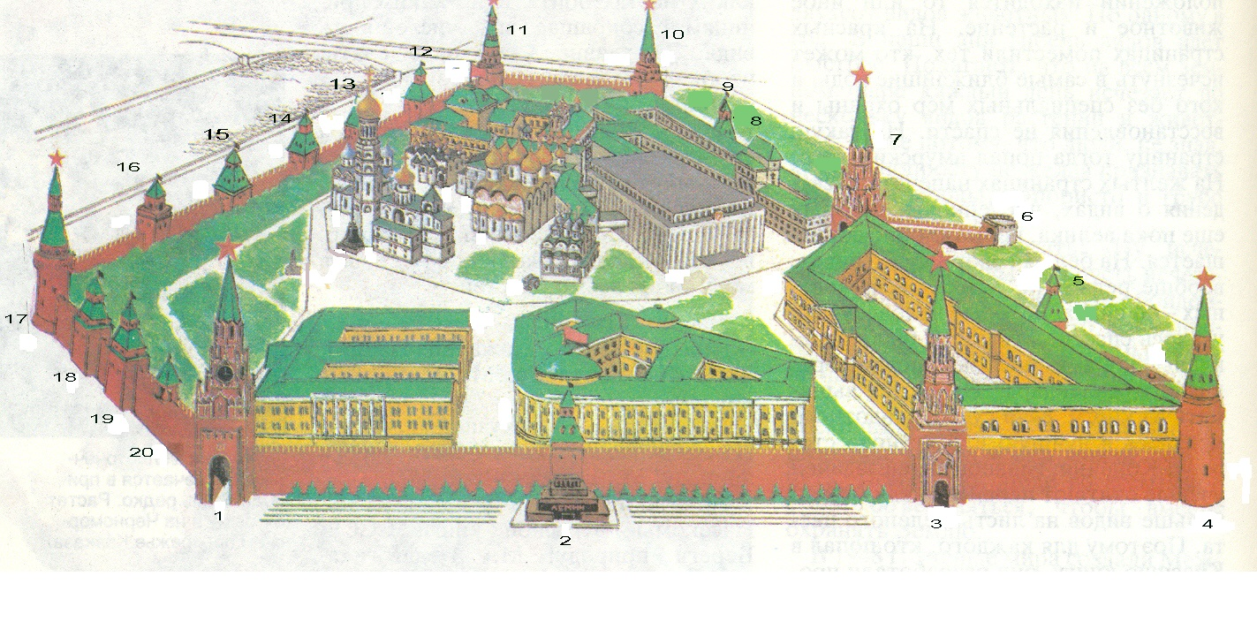

Slide 21
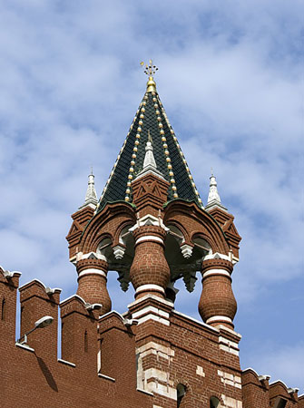
Башни Кремля
Царская башня
Тайницкая башня

Slide 22
Кутафья башня и Троицкая башня

Slide 23
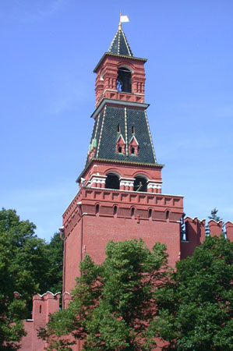
Водовзводная башня
Набатная башня

Slide 24
Спасская башня

Slide 25
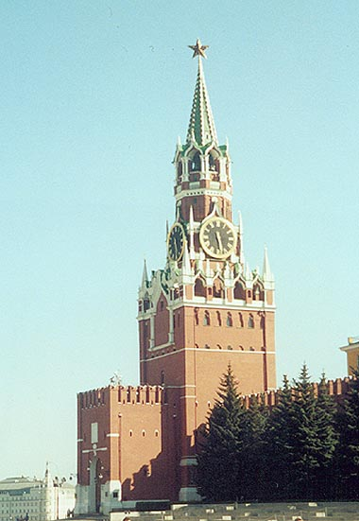
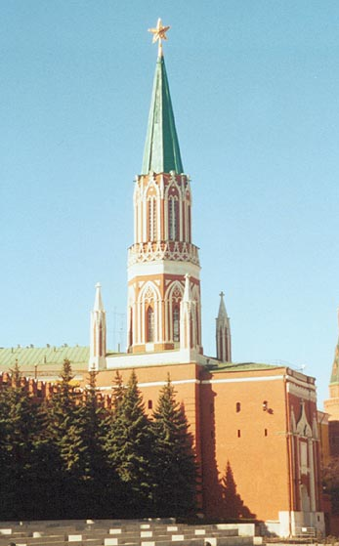
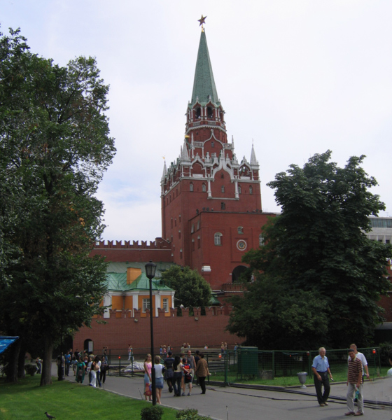
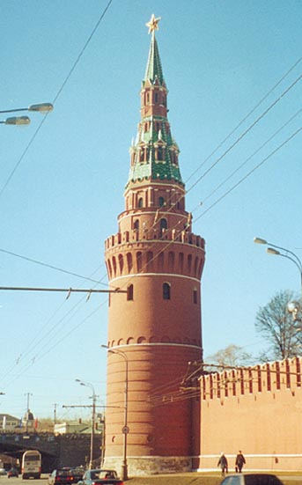
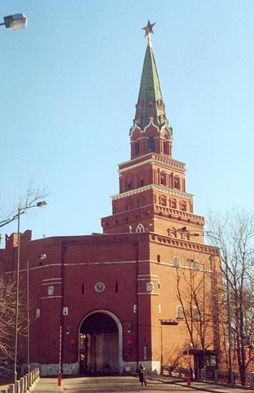
Спасская
Никольская
Троицкая
Водовзводная
Боровицкая

Slide 26
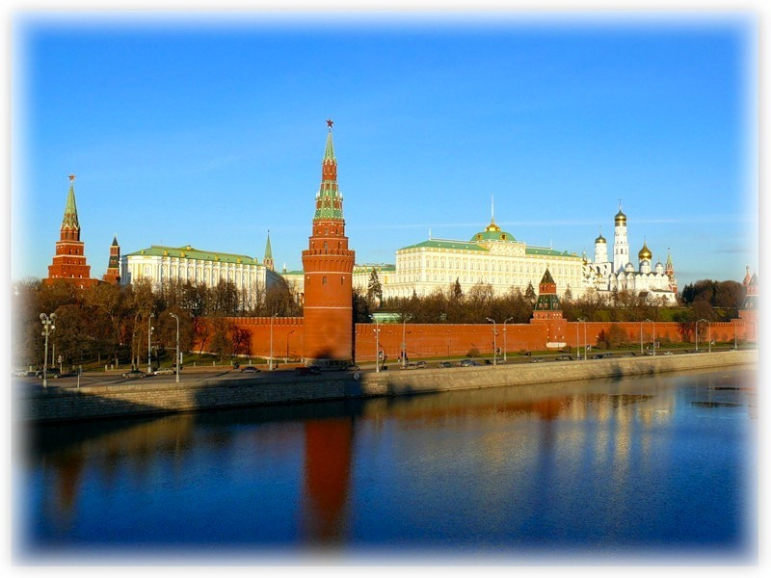

Slide 27
Кремлёвские куранты – самые известные часы в мире

Slide 28
Царь – колокол

Slide 29
Царская башня

Slide 30
Царь – пушка

Slide 31
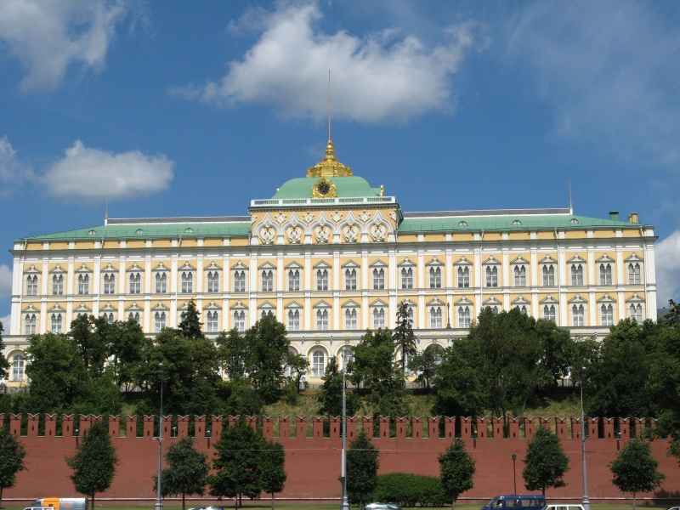
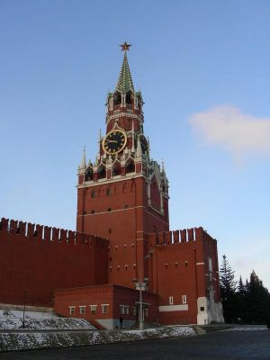
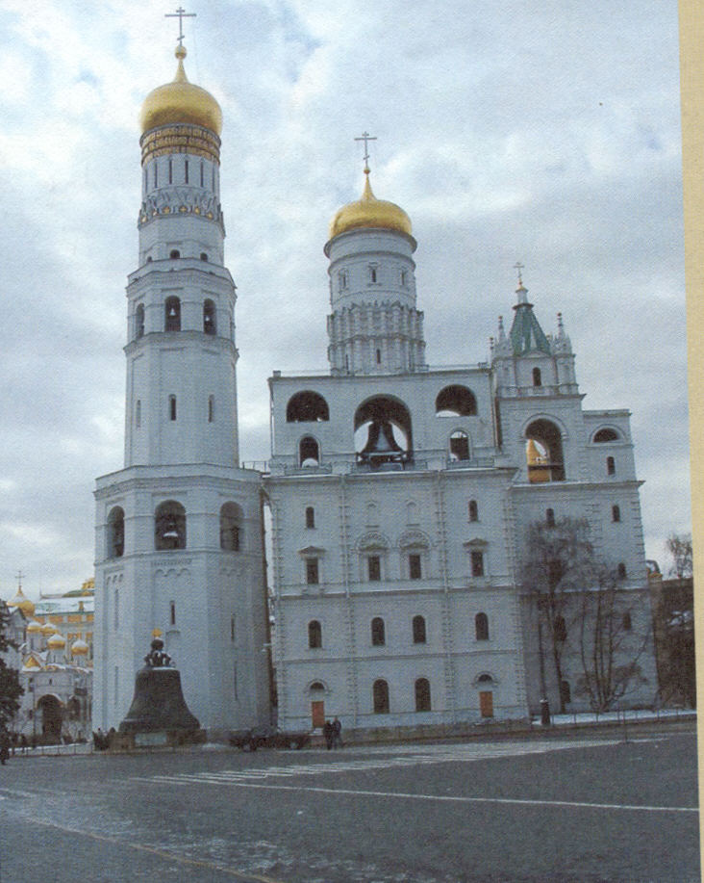
Большой Кремлёвский дворец
Колокольня Иван Великий
Спасская башня

Slide 32
